Slide 2
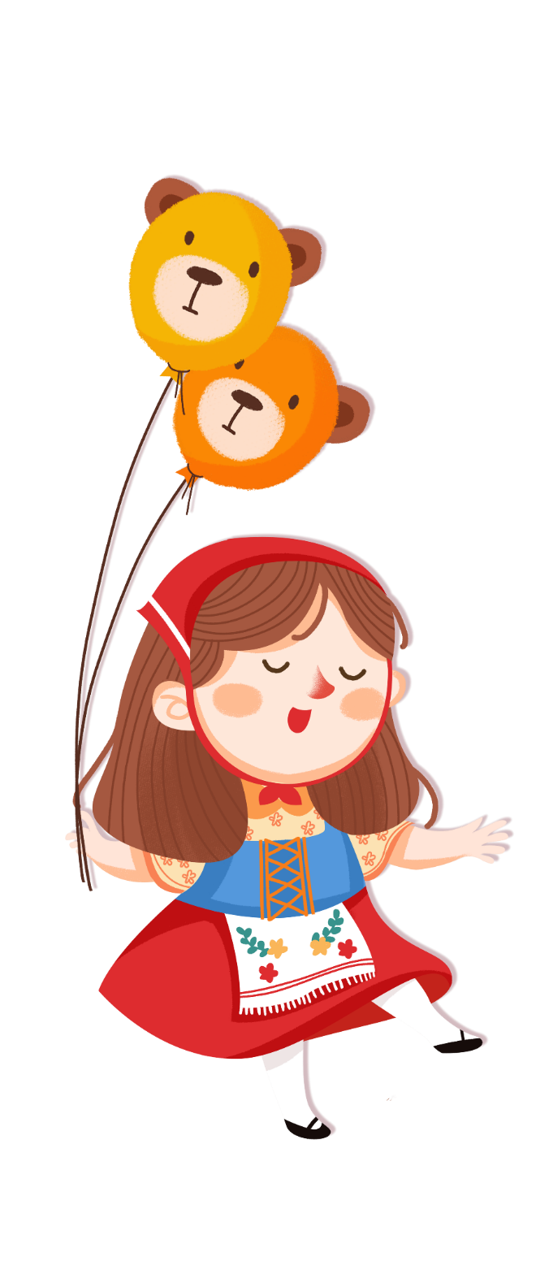

Slide 3
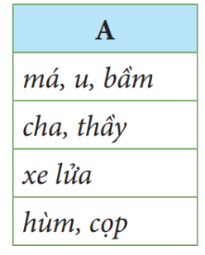
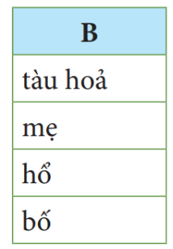
Tìm và nối các từ có ý nghĩa tương đồng ở cột A với các từ ở cột B

Slide 4
Theo em, các từ có nghĩa tương đồng (giống nhau) như vậy được gọi là từ gì?

Slide 6
- Củng cố lại kiến thức về từ đồng nghĩa; biết sử dụng các từ đồng nghĩa trong những tình huống cụ thể.
- Biết cách viết mở bài và kết bài cho bài văn tả phong cảnh.
- Vận dụng được: viết mở bài và kết bài cho bài văn tả phong cảnh.

Slide 8
1. Chọn từ thích hợp thay cho bông hoa trong mỗi thành ngữ dưới đây:
G: Từ cần tìm đồng nghĩa với từ in đậm trong mỗi thành ngữ
a. Ngày lành tháng tốt b. Năm lần bảy lượt
c. Sóng yên biển lặng d. Cầu được ước thấy
e. Đao to búa lớn g. Đi đến nơi về đến chốn
Notes:
Tìm thêm thành ngữ có cặp từ đồng nghĩa mà em biết.

Slide 9
2. Tìm từ đồng nghĩa với mỗi từ in đậm trong đoạn thơ dưới đây:
Góc sân nho nhỏ mới xây
Chiều chiều em đứng nơi này em trông
Thấy trời xanh biếc mênh mông
Cánh cò chớp trắng trên sông Kinh Thầy …
(Trần Đăng Khoa)

Slide 10
nhỏ bé
Đồng nghĩa với nho nhỏ
bé nhỏ
be bé
nho nhỏ: nghĩa là nhỏ

Slide 11
nhìn
Đồng nghĩa với trông
xem
coi
trông : nghĩa là hoạt động dùng mắt, quan sát và thu nhận hình ảnh

Slide 12
bao la
Đồng nghĩa với mênh mông
bát ngát
thênh thang
mênh mông: dùng để biểu thị độ rộng

Slide 13
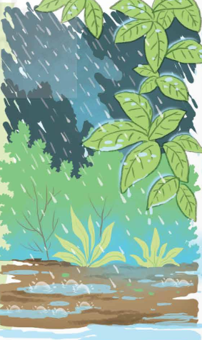
3. Chọn từ thích hợp trong ngoặc đơn để hoàn thành đoạn văn.
Mưa mùa xuân xôn xao, phơi phới. Những hạt mưa ⁽¹⁾ (bé mọn, bé con, bé nhỏ), mềm mại, rơi như nhảy nhót. Hạt nọ tiếp hạt kia dan xuống mặt dắt. Mặt đất đã ⁽²⁾ (khô cằn, khô khan, khô khốc) bằng thức dậy, âu yếm đón lấy những giọt mưa ấm áp, ⁽³⁾ (trong sáng, trong lành, trong xanh). Mặt đất lại ⁽⁴⁾ (dịu mềm, dịu nhẹ, dịu ngọt), lại cần mẫn tiếp nhựa sống cho cây cỏ. Mưa mùa xuân đã mang lại cho cây ⁽⁵⁾ (sức lực, sức vóc, sức sống) tràn đầy. Và cây trả nghĩa cho mưa bằng cả mùa hoa thơm trái ngọt.
(Theo Nguyễn Thị Thu Trang)
Notes:
Khi chọn từ thích hợp trong câu văn cần lưu ý gì? (hiểu nghĩa của từ để lựa chọn từ đảm bảo độ chính xác, nêu đúng sự vật được nói đến)
+ Khô cằn có nghĩa là gì? (nói về đất trồng cằn cỗi, ít màu, vì không được chăm sóc, tưới bón)
+ Tìm từ đồng nghĩa với sức sống. (sinh khí)
+ Từ sức sống thuộc từ loại gì trong câu văn? (danh từ)

Slide 14
4. Viết đoạn văn (4 – 5 câu) về một cảnh đẹp thiên nhiên, có sử dụng 2 – 3 từ đồng nghĩa.
Ví dụ: Một buổi sáng, em thức dậy ngắm nhìn những bông hoa vươn mình bừng tỉnh đón ánh nắng mặt trời. Nắng xuyên qua kẽ lá, làm thủng những chồi lộc xanh biếc. Đâu đó, những chú chim vành khuyên cất tiếng hót cao vời vợi, líu lo hát vang lanh lảnh. Cứ vậy, dàn đồng ca nắng và chim đua nhau, chen chúc gọi mời ngày mới đến.
Notes:
Khi viết đoạn văn tả cảnh đẹp thiên nhiên cần lưu ý gì? (cần lựa chọn các sự vật tiêu biểu để miêu tả, chú ý sử dụng biện pháp nghệ thuật so sánh, nhân hóa)

Slide 16
Trong câu văn dưới đây, từ nào đồng nghĩa với nhau?
Cánh đồng làng em rộng bát ngát, trải dài bao la vô tận, gợi một cảm giác xanh ngợp tới chân trời.

